Slide 1
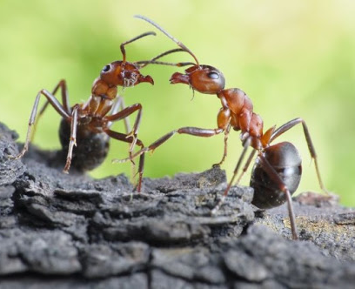
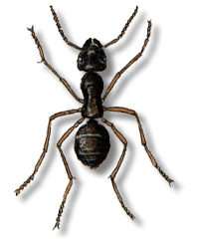
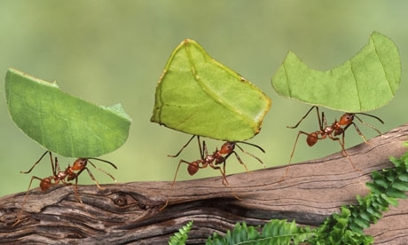
SPOLOČENSTVO MRAVCOV

Slide 2
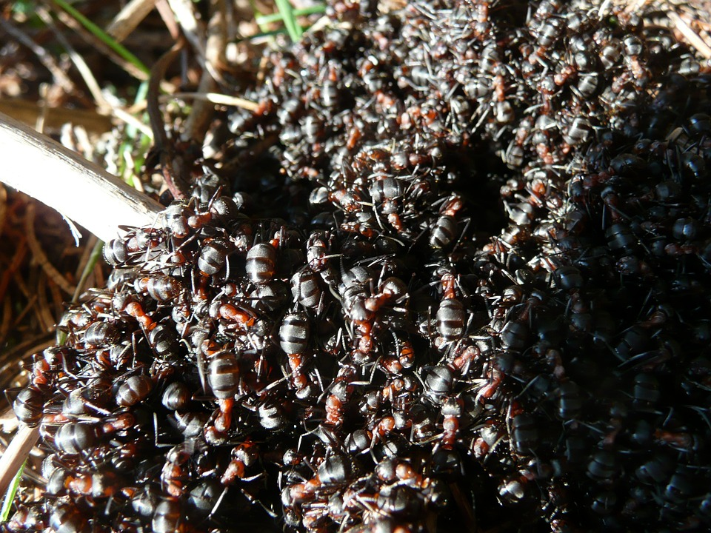
SPOLOČENSTVO MRAVCOV KOLÓNIA

Slide 3
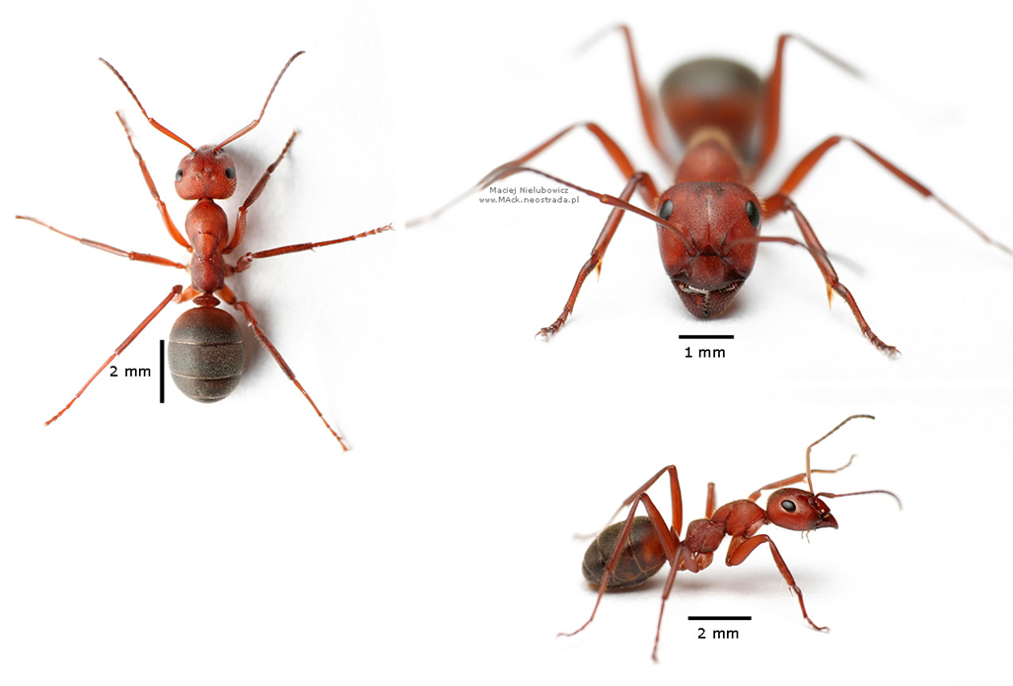
ZARADENIE
HMYZ

Slide 4
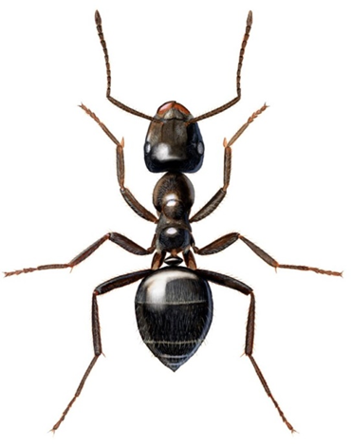
STAVBA TELA
HLAVA HRUĎ STOPKA BRUŠKO

Slide 5
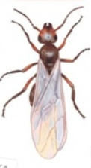
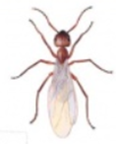
KASTY
OKRÍDLENÝ SAMEC
ROBOTNICA
KRÁĽOVNÁ
žije 2-3 roky
stará sa o mravenisko, vajíčka, potravu, odpad
žije 10-20 rokov
je väčšia
kladie vajíčka
žije kratšie
má krídla
oplodňuje kráľovnú

Slide 6
ROZMNOŽOVANIE

Slide 7
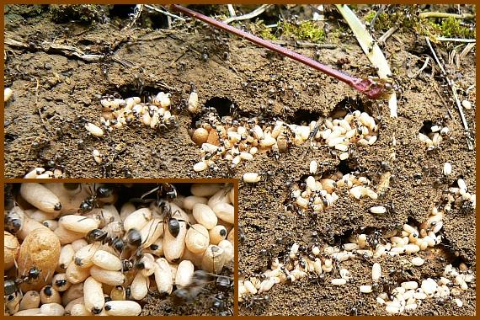

Slide 8
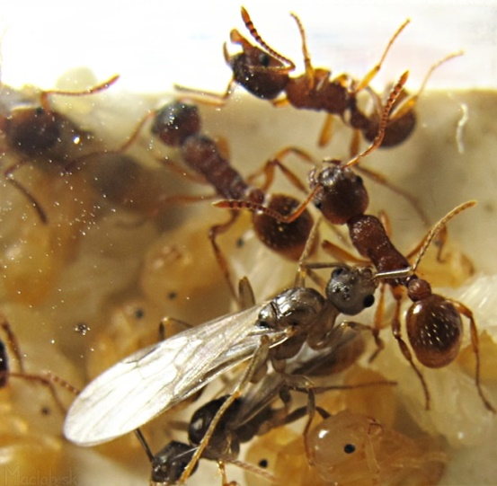
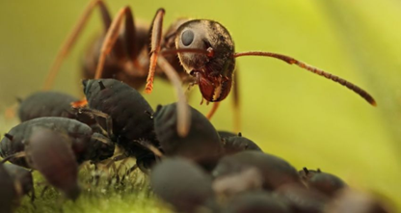
POTRAVA
ZMYSLY
živočíšna – larvy, húsenice, vajíčka hmyzu
rastlinná – plody, semená
sladké výlučky vošiek
dorozumievajú sa pomocou tykadiel
čuch – vníma pachy
chuť
zrak – slabý

Slide 9
MRAVENISKO

Slide 10
MRAVENISKO

Slide 11
ZAUJÍMAVOSTI
V jednom mravenisku žije asi 800 000 mravcov.
Mravec je najlepší vzpierač, odnesie náklad až 50-krát ťažší ako je on sám (akoby človek zdvihol naraz 3 autá).
Existuje asi 11 000 druhov mravcov.
Mravec má 2 žalúdky, v jednom prenáša potravu pre larvy do mraveniska, v druhom si uchováva potravu pre vlastné potreby.
Mnohé druhy mravcov používajú na obranu žihadlo alebo kyselinu mravčiu.

Slide 12
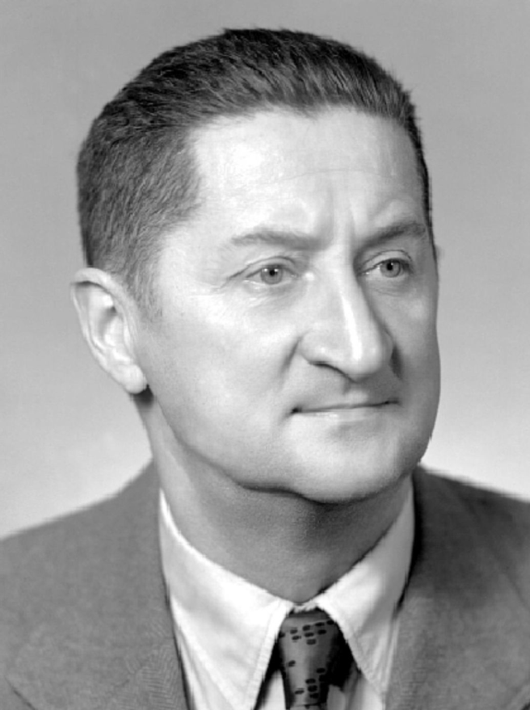
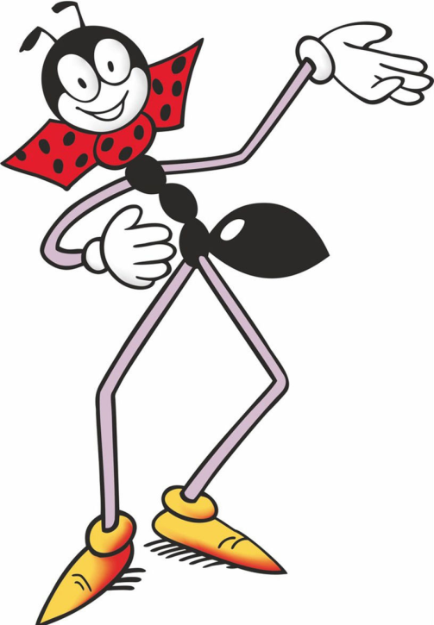
FERDO MRAVEC
najznámejší mravec
vymyslel český spisovateľ ONDŘEJ SEKORA
vznikol v roku 1927

Slide 13
